Slide 1
Формирование культурного кода современного дошкольника в контексте
художественно- эстетического развития.
От теории к практике реализации.
Мария Николаева. 2025

Slide 2
ФОРМЫ КУЛЬТУРНОГО КОДА
Язык
Традиции и обряды
Искусство
Мода и стиль
Кулинария
Образование и философия
Символы и знаки
Системы ценностей и нормы поведения
Мария Николаева. 2025

Slide 3
КУЛЬТУРНЫЙ КОД —
совокупность символов, знаков и значений, которые передаются
через различные формы общения (язык, традиции, искусство, ритуалы и т. д.) и служат для
идентификации и передачи уникальных особенностей определенной культуры.
Мария Николаева. 2025

Slide 4
КУЛЬТУРНЫЙ КОД — система знаков, символов, смыслов и представлений, отражающая особенности восприятия и организации мира внутри определённой культуры.
Он включает в себя совокупность норм, ценностей, установок и стандартов, регулирующих взаимодействие людей, а также способы кодирования, передачи и
интерпретации информации.
Культурный код формируется исторически
и проявляется в языке, традициях, искусстве,
повседневных практиках и мировоззрении, служа основой для понимания и идентификации данной культурной общности.
Мария Николаева. 2025

Slide 5
Мария Николаева. 2025

Slide 6
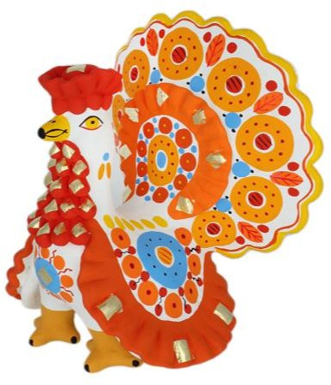
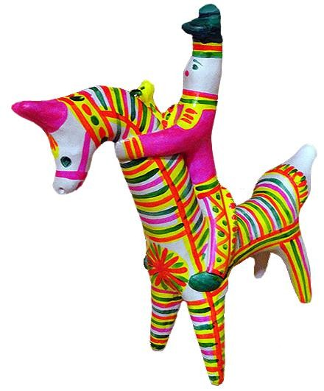
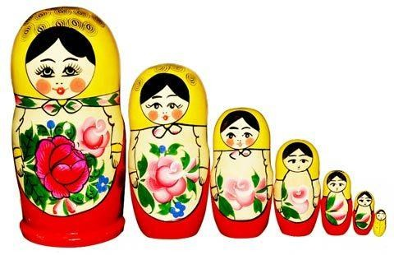
ВИДЫ НАРОДНЫХ ПРОМЫСЛОВ
Мария Николаева. 2025

Slide 7
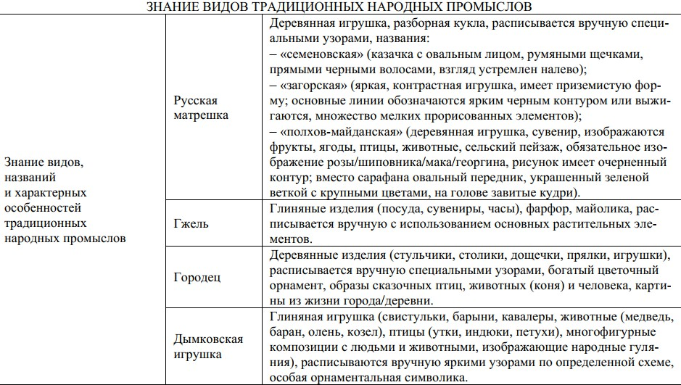
ДИАГНОСТИКА
Мария Николаева. 2025

Slide 8
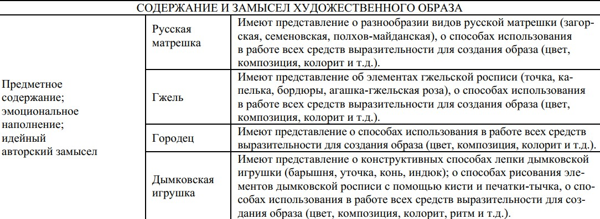
ДИАГНОСТИКА
Мария Николаева. 2025

Slide 9
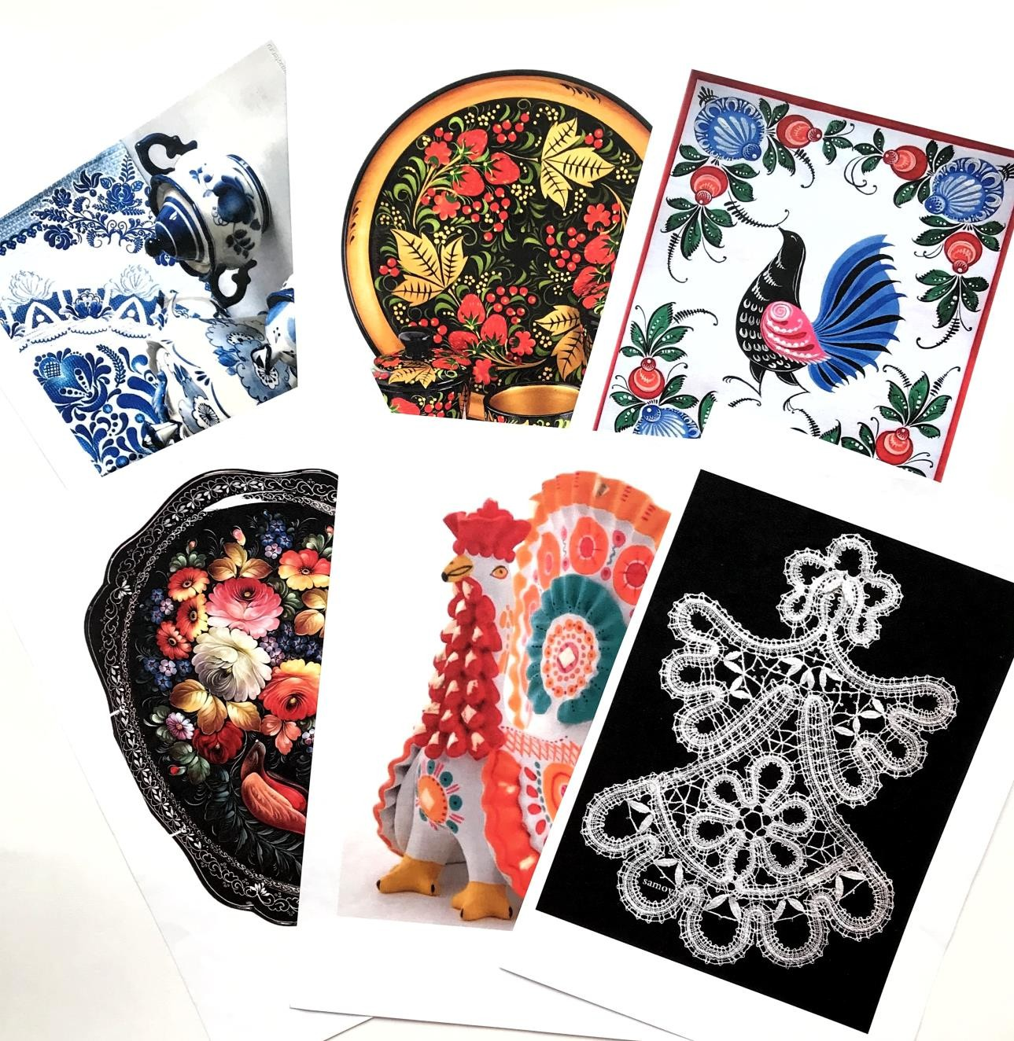
ДИАГНОСТИКА ПРЕДСТАВЛЕНИЙ ДЕТЕЙ МЛАДШЕГО ШКОЛЬНОГО ВОЗРАСТА О ТРАДИЦИОННЫХ НАРОДНЫХ ПРОМЫСЛАХ
Мария Николаева. 2025

Slide 10
ДИАГНОСТИКА ПРЕДСТАВЛЕНИЙ ДЕТЕЙ МЛАДШЕГО ШКОЛЬНОГО ВОЗРАСТА О ТРАДИЦИОННЫХ НАРОДНЫХ ПРОМЫСЛАХ
Мария Николаева. 2025

Slide 11
ДИАГНОСТИКА ПРЕДСТАВЛЕНИЙ ДЕТЕЙ МЛАДШЕГО ШКОЛЬНОГО ВОЗРАСТА О ТРАДИЦИОННЫХ НАРОДНЫХ ПРОМЫСЛАХ
3%
0%
10%
Нулевой уровень
Низкий уровень Средний уровень Высокий уровень
Мария Николаева. 2025
87%

Slide 12
ДИАГНОСТИКА ПРЕДСТАВЛЕНИЙ ДЕТЕЙ МЛАДШЕГО ШКОЛЬНОГО ВОЗРАСТА О ТРАДИЦИОННЫХ НАРОДНЫХ ПРОМЫСЛАХ
7%
"БЫЛО"
33%
"НЕ БЫЛО"
Мария Николаева. 2025
60%
"НЕ ПОМНЮ"

Slide 13
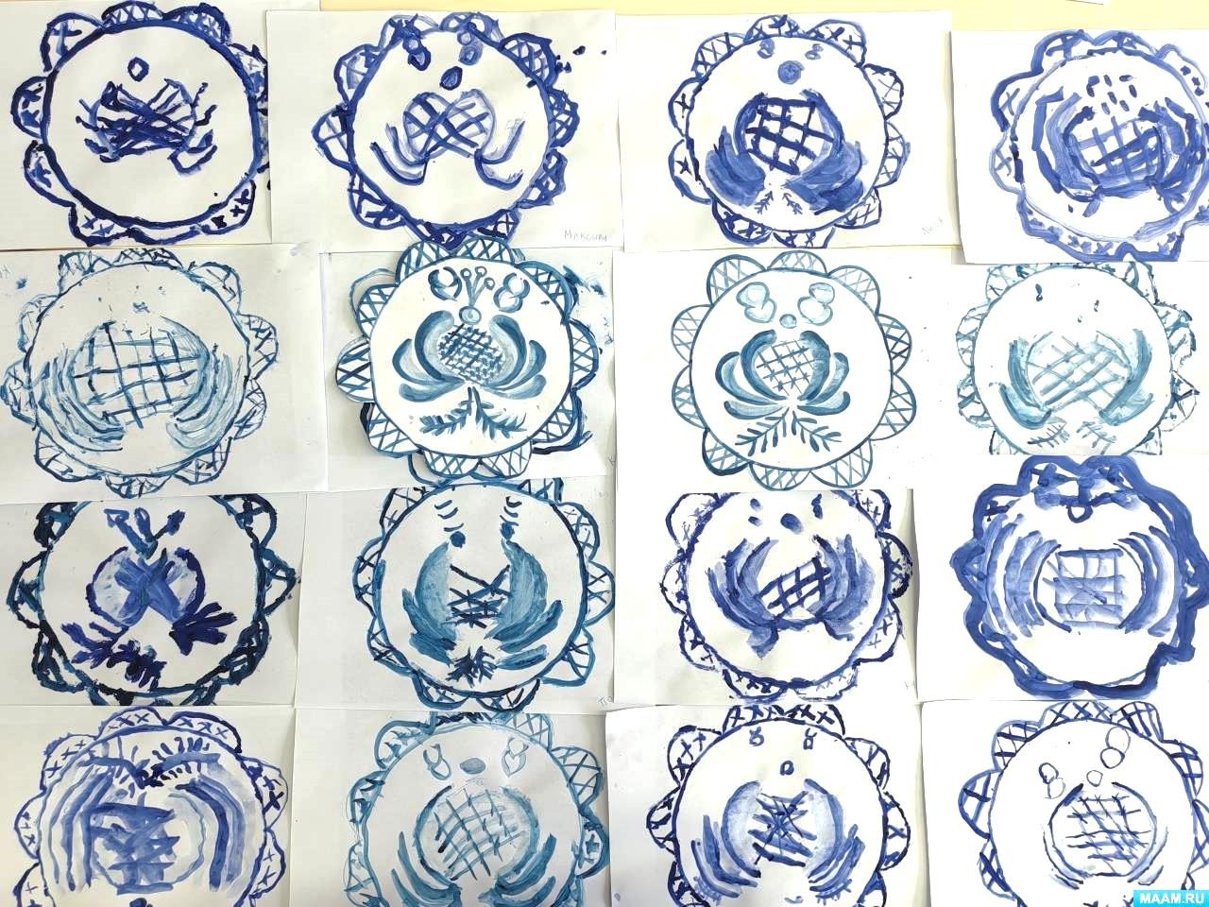
ГЖЕЛЬ
Мария Николаева. 2025

Slide 14
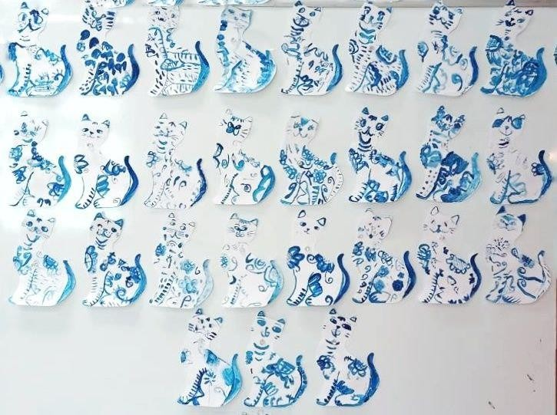
ГЖЕЛЬ
Мария Николаева. 2025

Slide 15
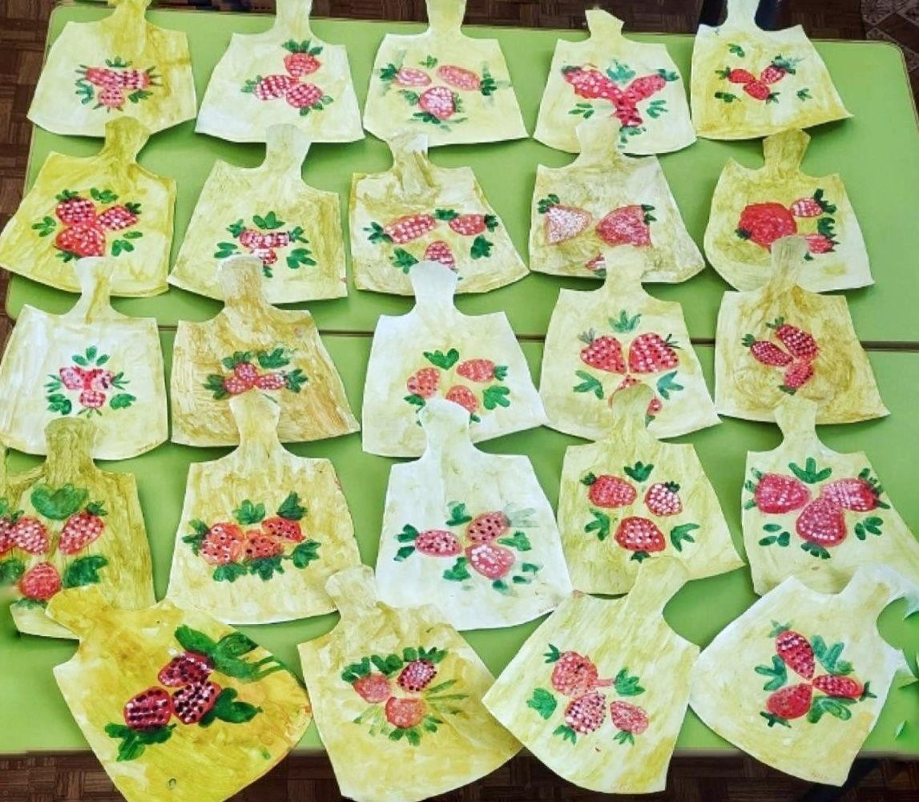
ХОХЛОМА
Мария Николаева. 2025

Slide 16
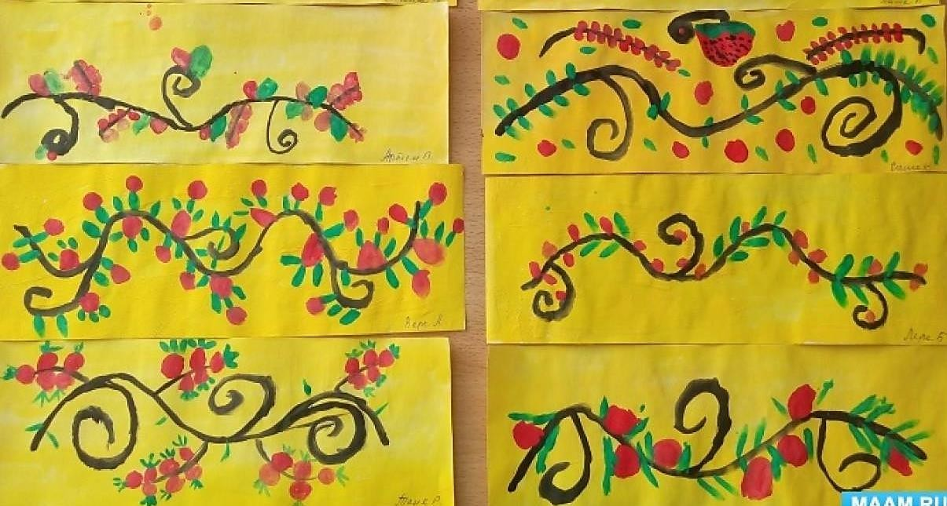
ХОХЛОМА
Мария Николаева. 2025

Slide 17
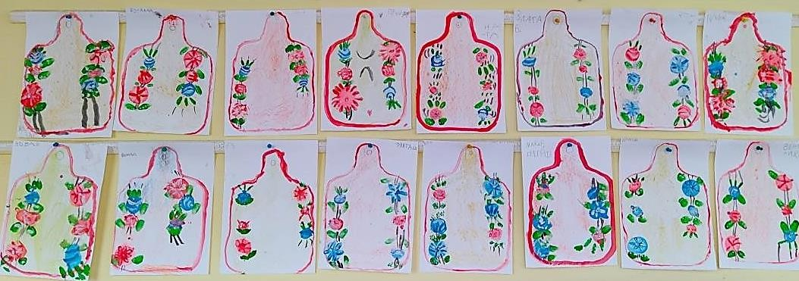
ГОРОДЕЦКАЯ РОСПИСЬ
Мария Николаева. 2025

Slide 18
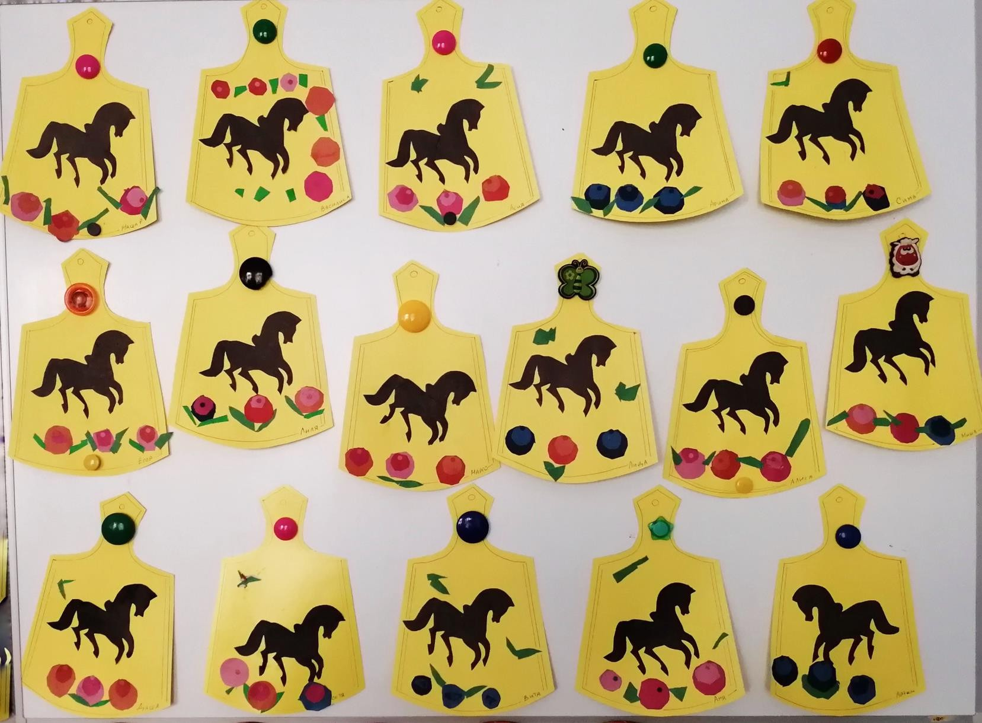
ГОРОДЕЦКАЯ РОСПИСЬ
Мария Николаева. 2025

Slide 19
Русские народные промыслы в ДОУ. Опыт реализации авторской программы.
Мария Николаева. 2025

Slide 20
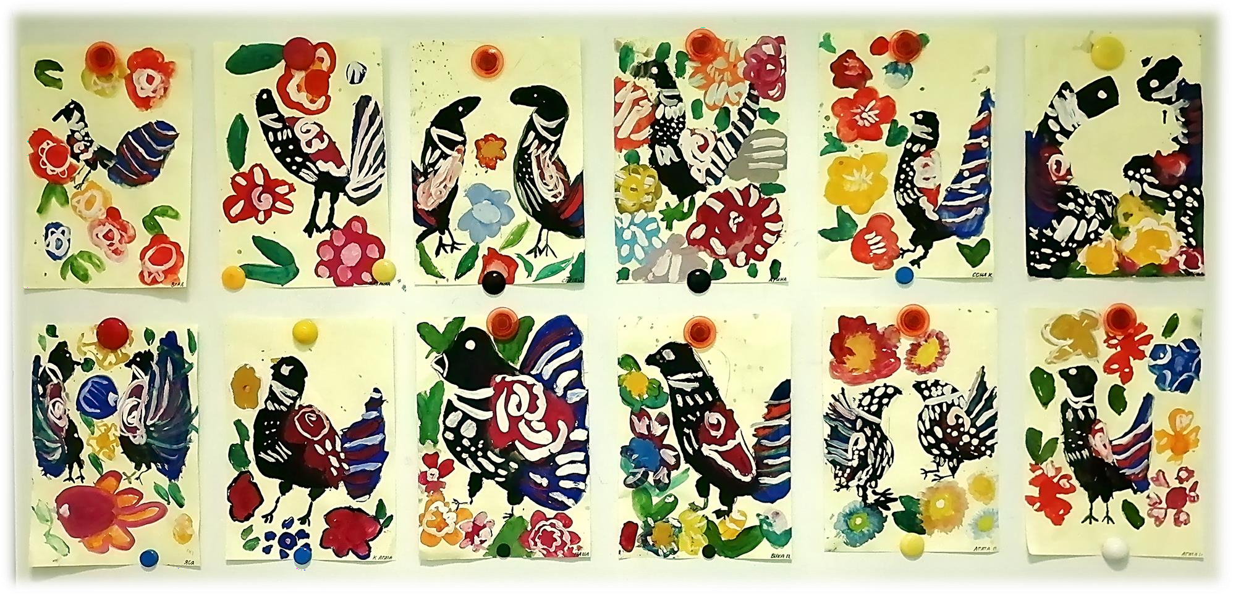
ГОРОДЕЦКАЯ РОСПИСЬ
Мария Николаева. 2025

Slide 21
ЖОСТОВСКАЯ РОСПИСЬ
Мария Николаева. 2025

Slide 22
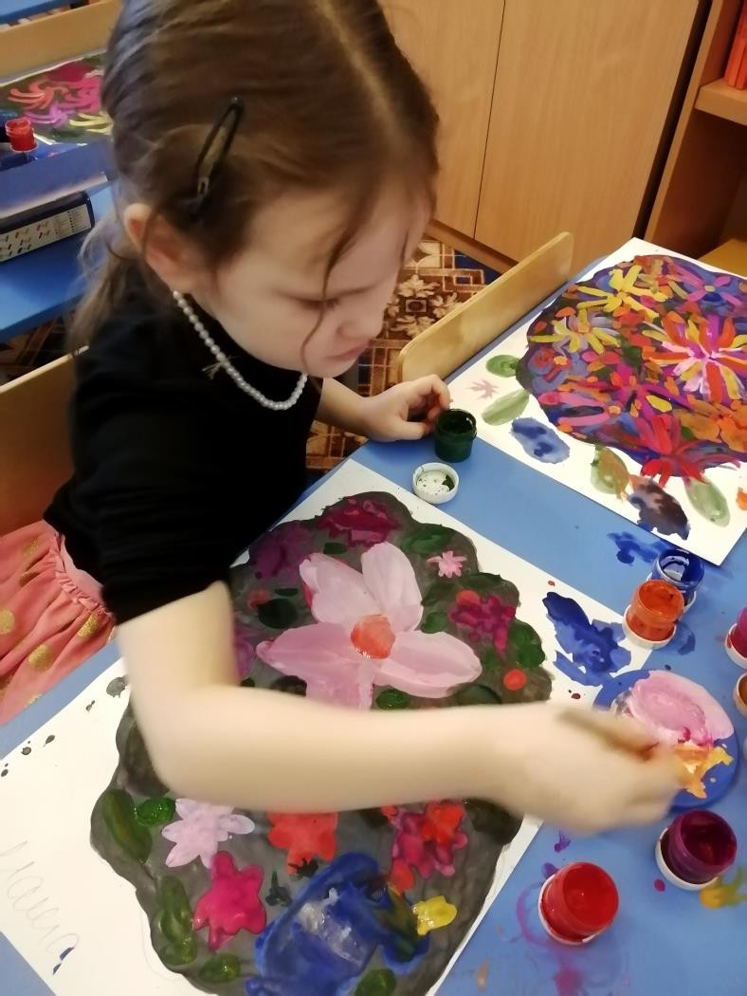
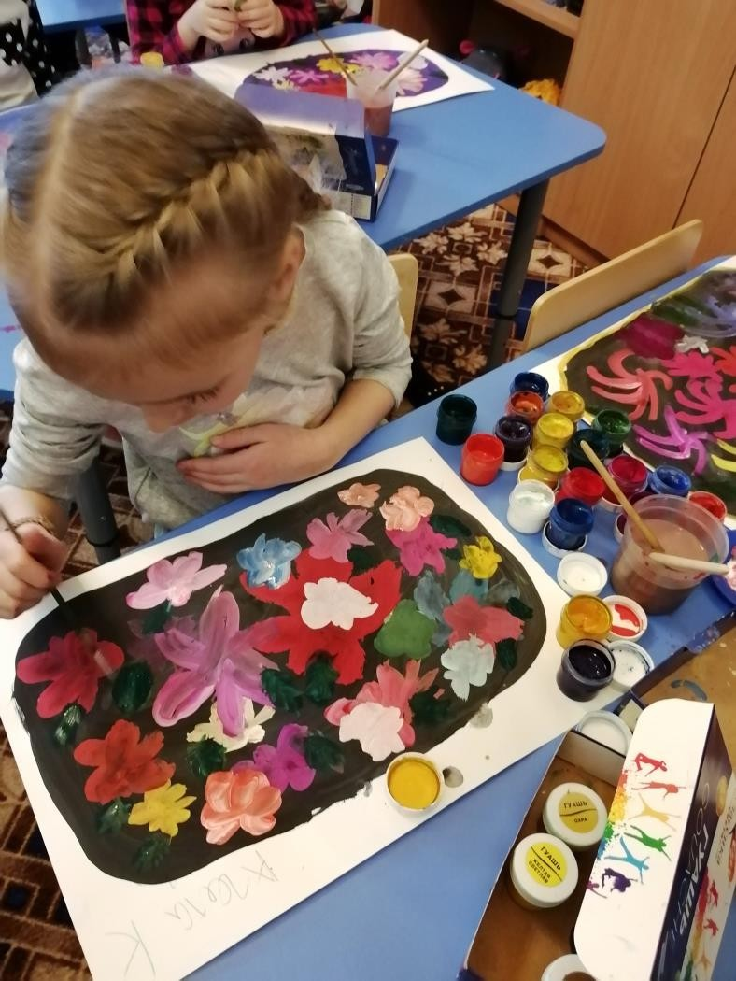
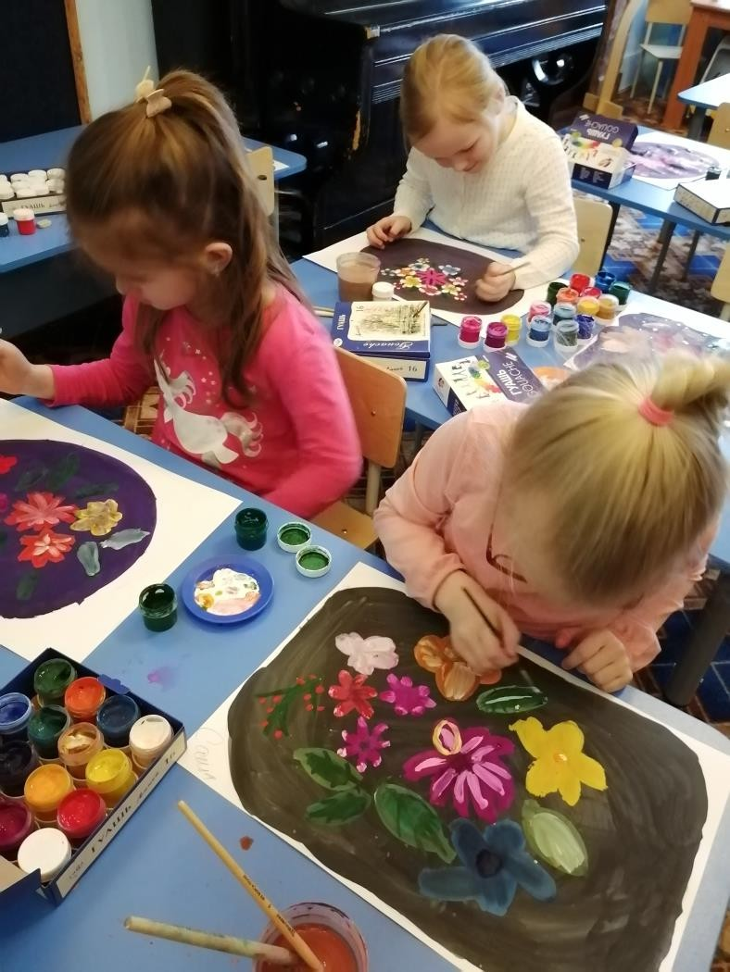
Мария Николаева. 2025

Slide 23
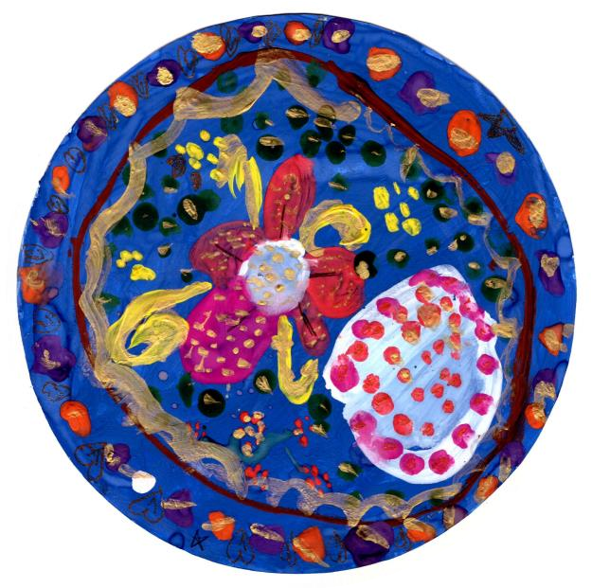
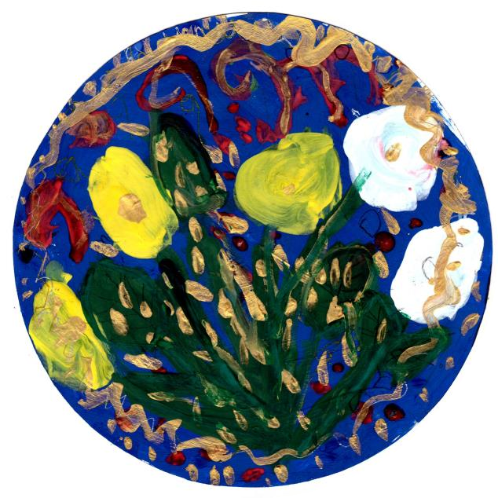
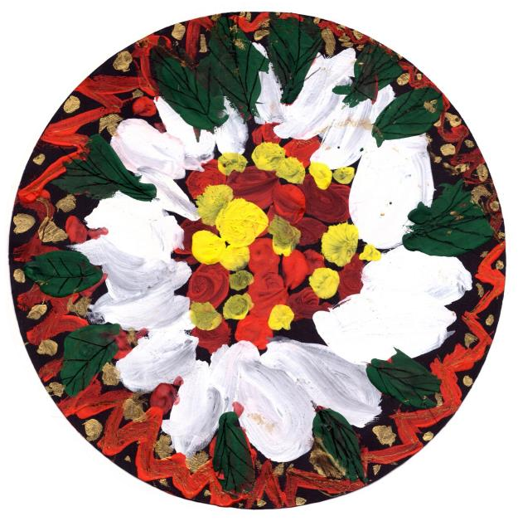
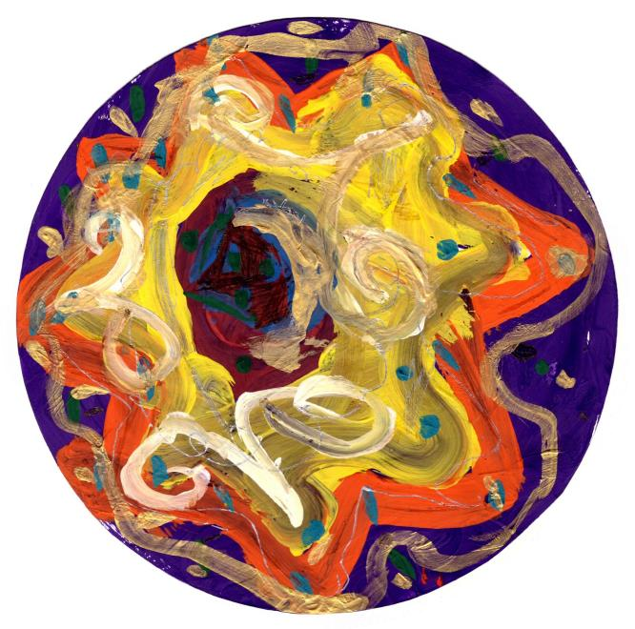
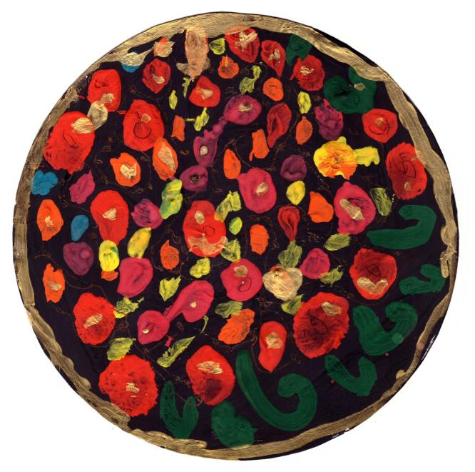
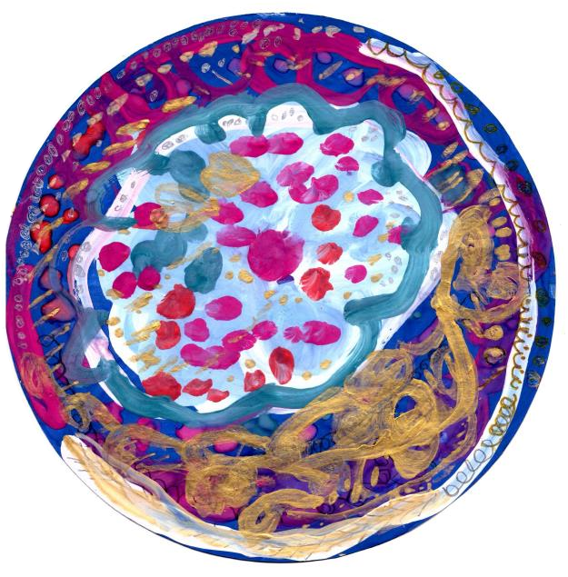
ЖОСТОВСКАЯ РОСПИСЬ
Мария Николаева. 2025

Slide 24
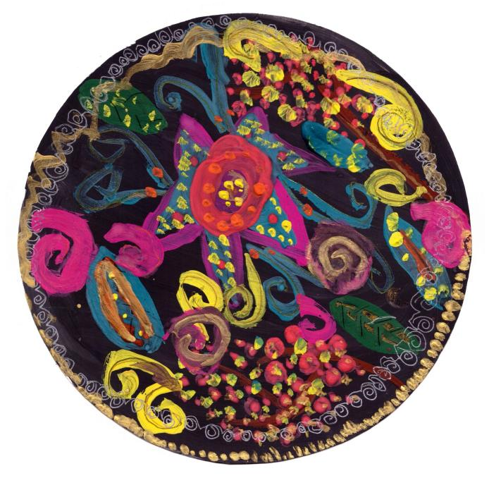
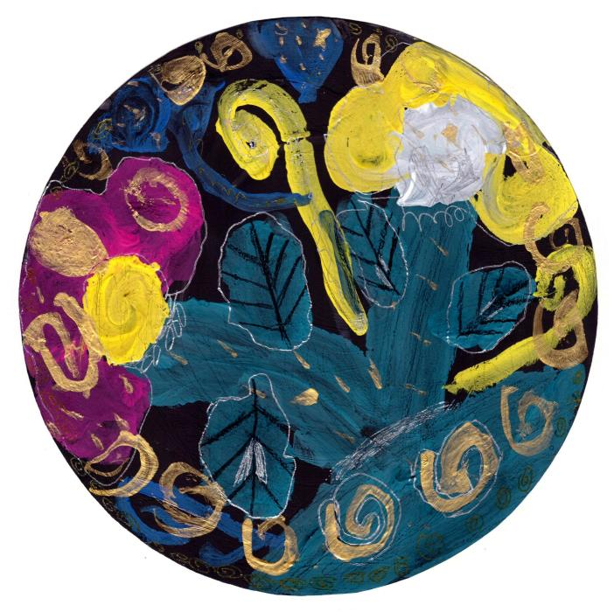
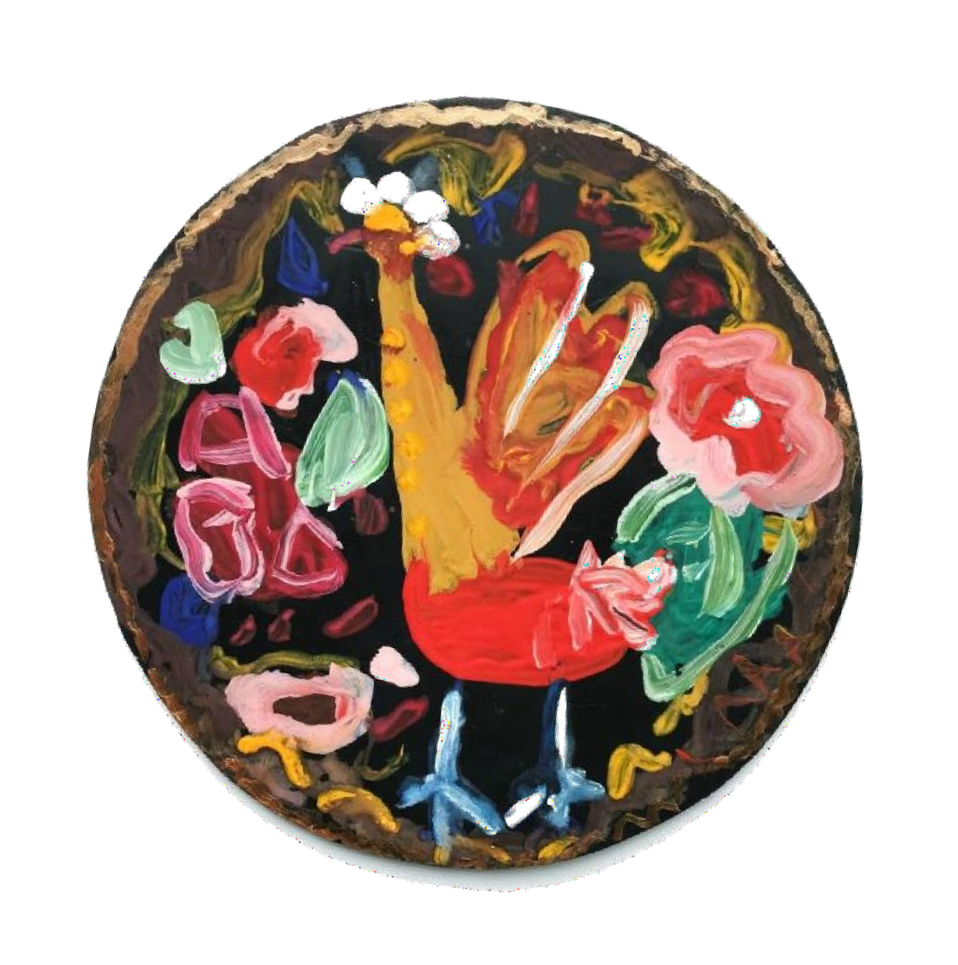
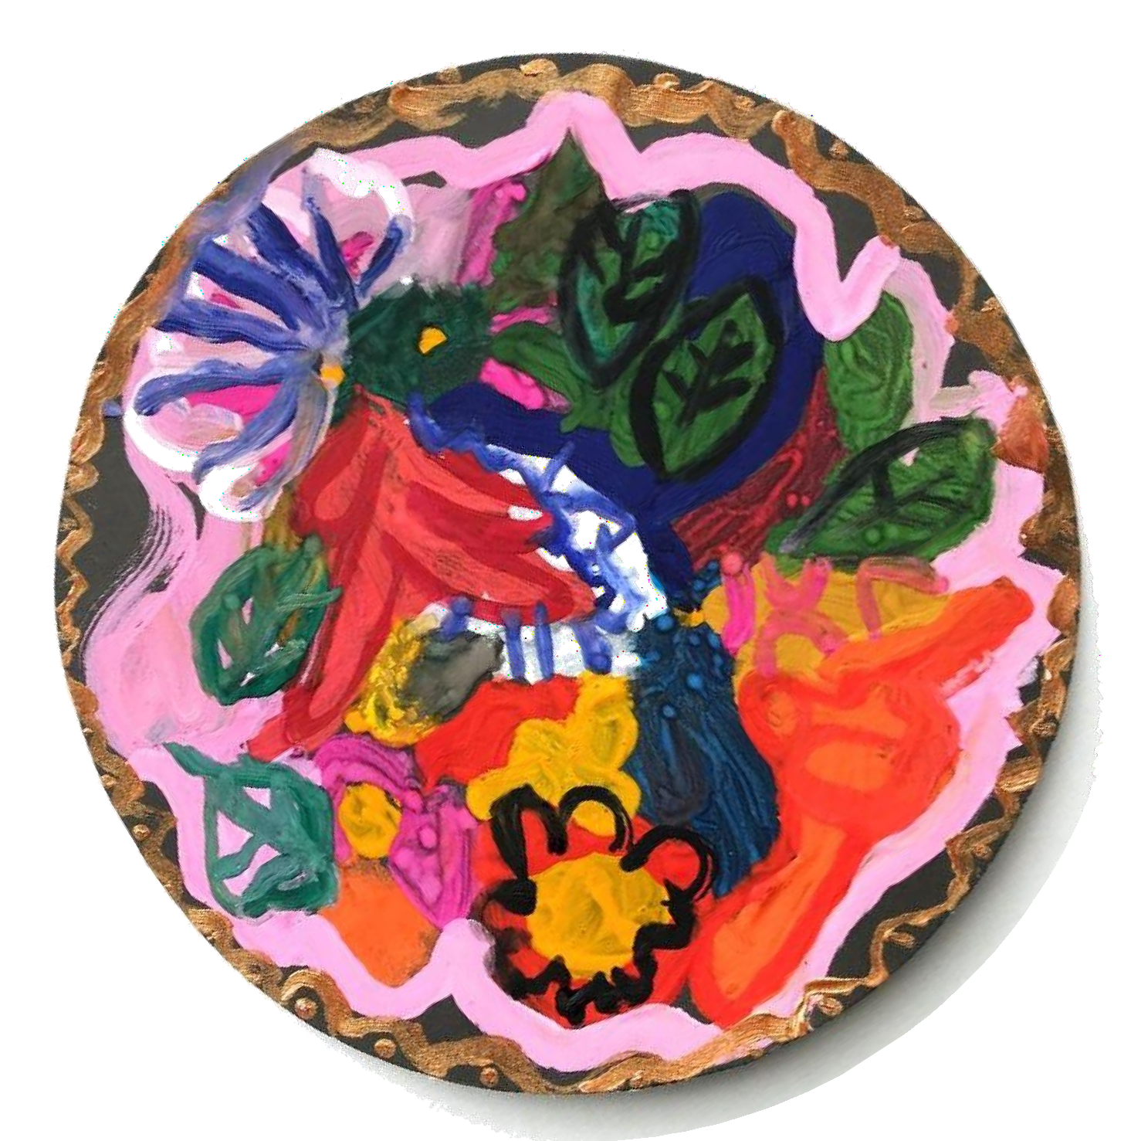
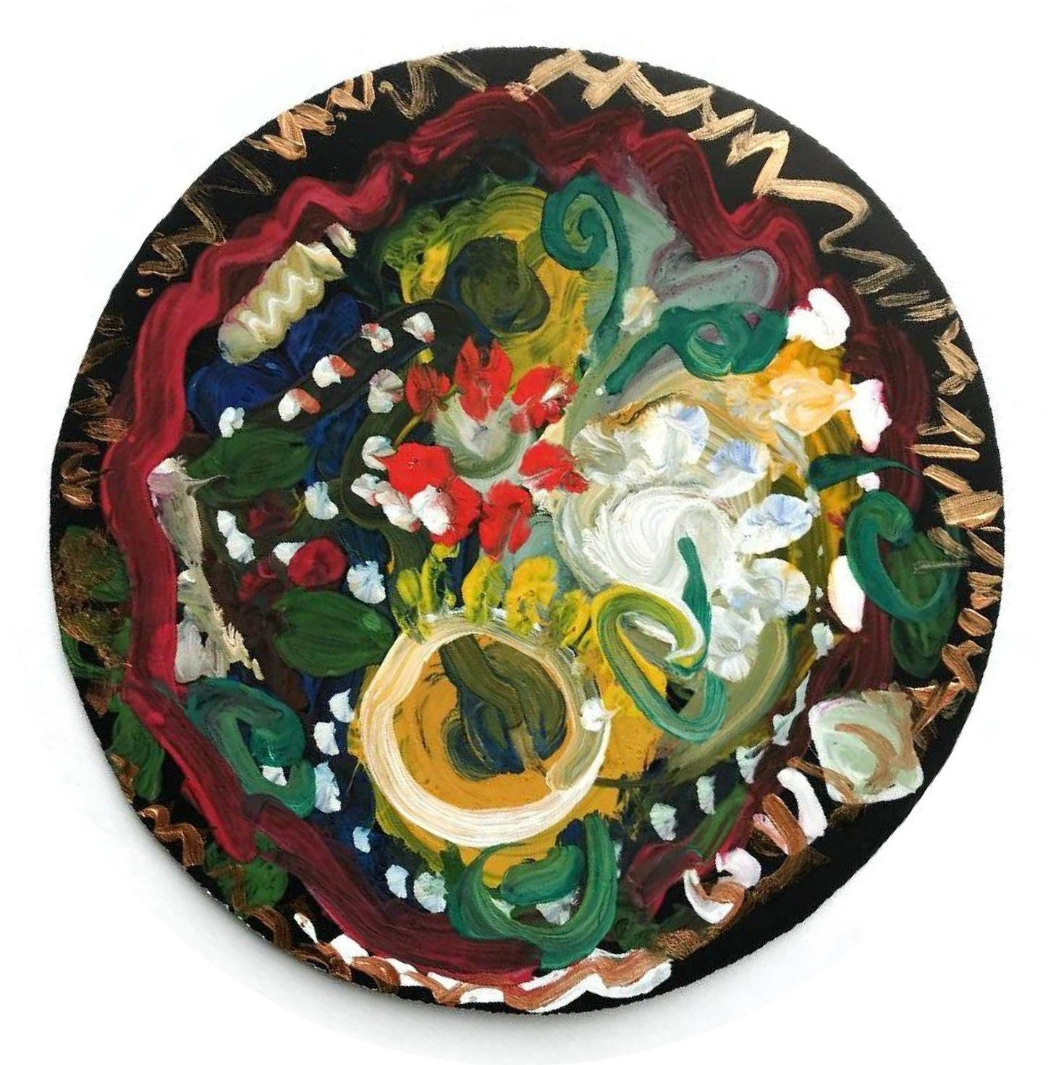
ЖОСТОВСКАЯ РОСПИСЬ
Мария Николаева. 2025

Slide 25
ЖОСТОВСКАЯ РОСПИСЬ
Мария Николаева. 2025

Slide 26
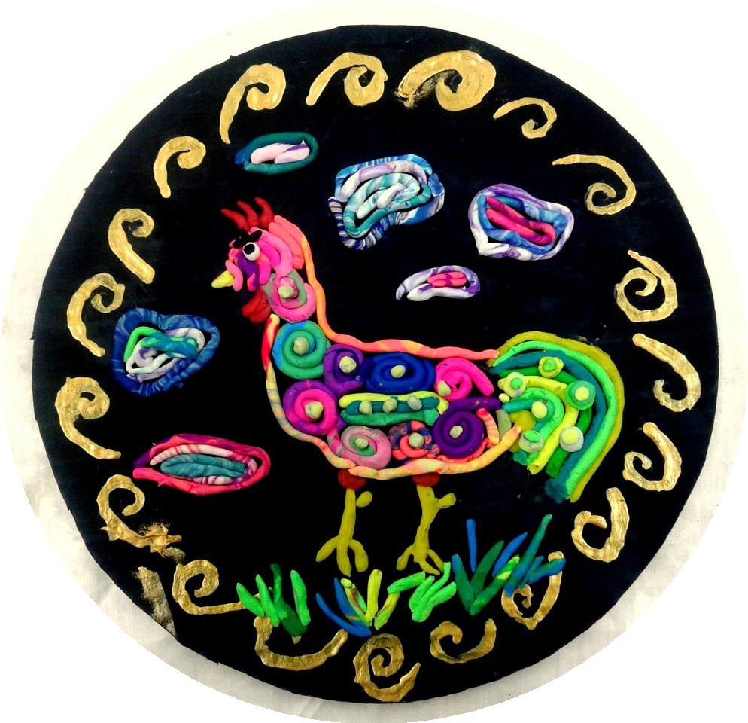
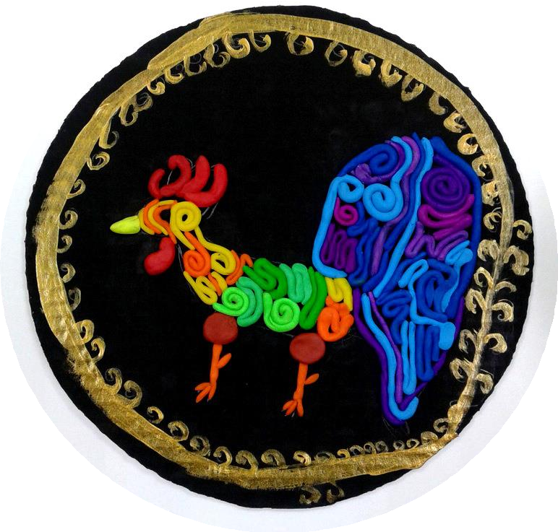
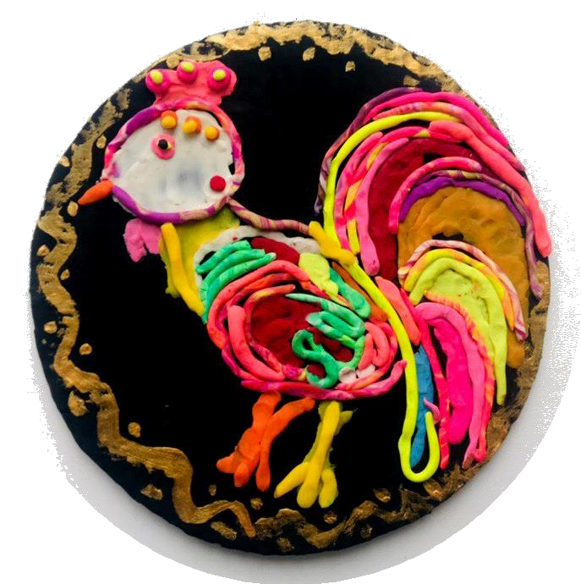
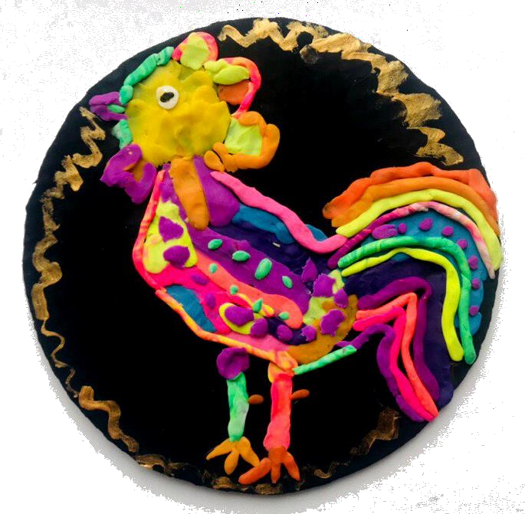
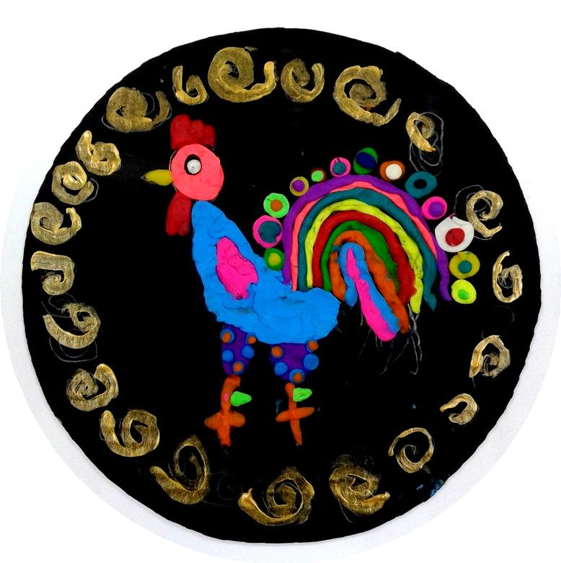
ЖОСТОВСКАЯ РОСПИСЬ
Мария Николаева. 2025

Slide 27
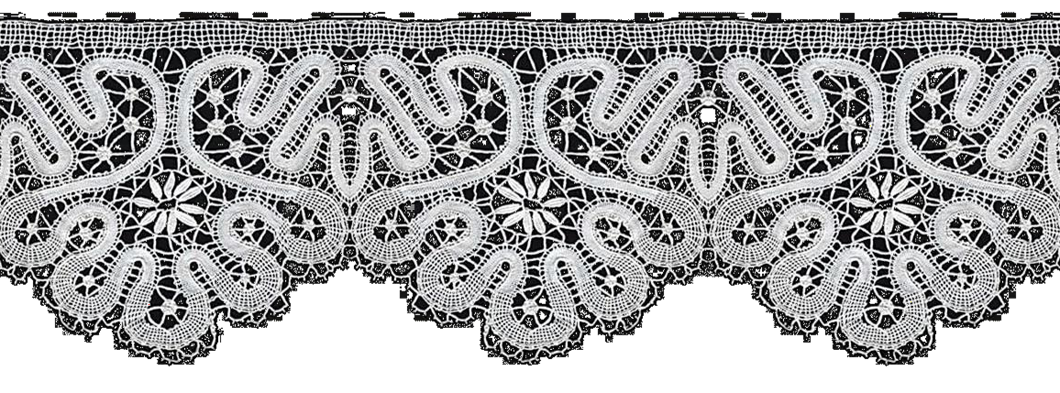
ВОЛОГОДСКОЕ КРУЖЕВО
Мария Николаева. 2025

Slide 28
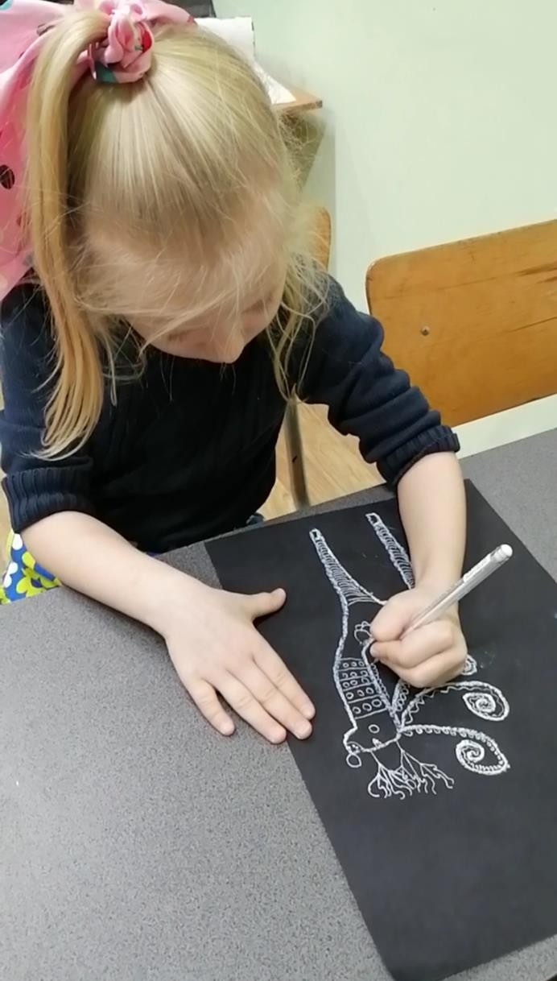
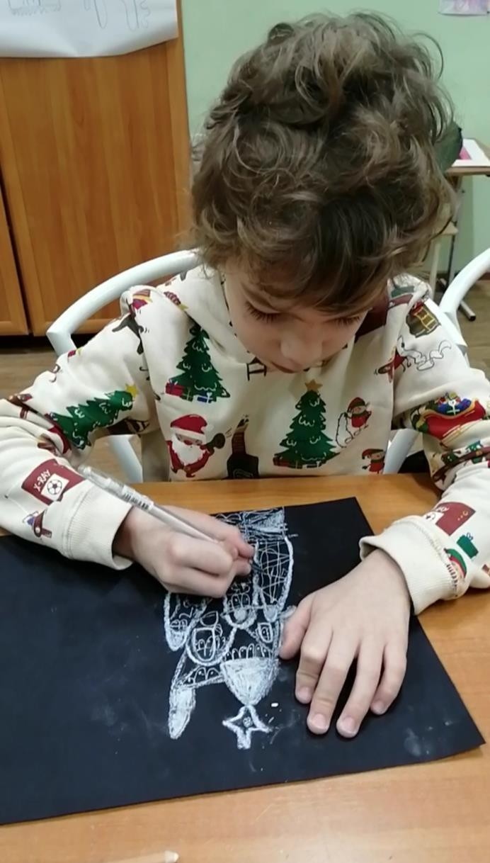
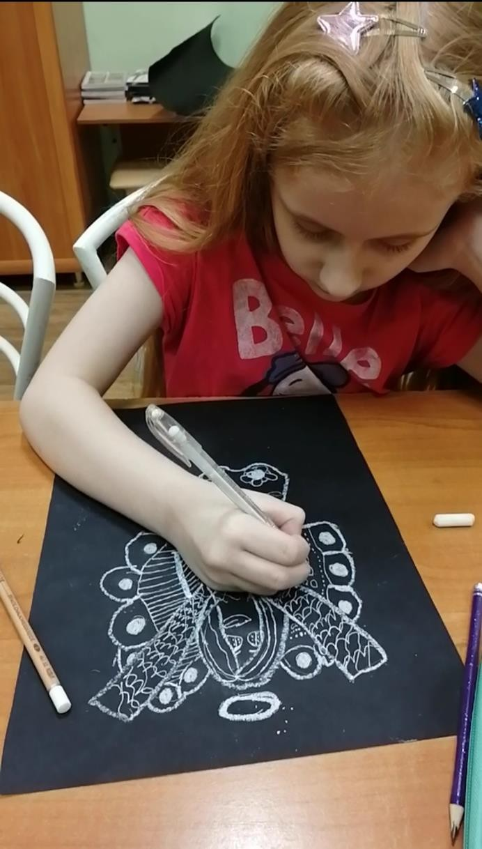
ВОЛОГОДСКОЕ КРУЖЕВО
Мария Николаева. 2025

Slide 29
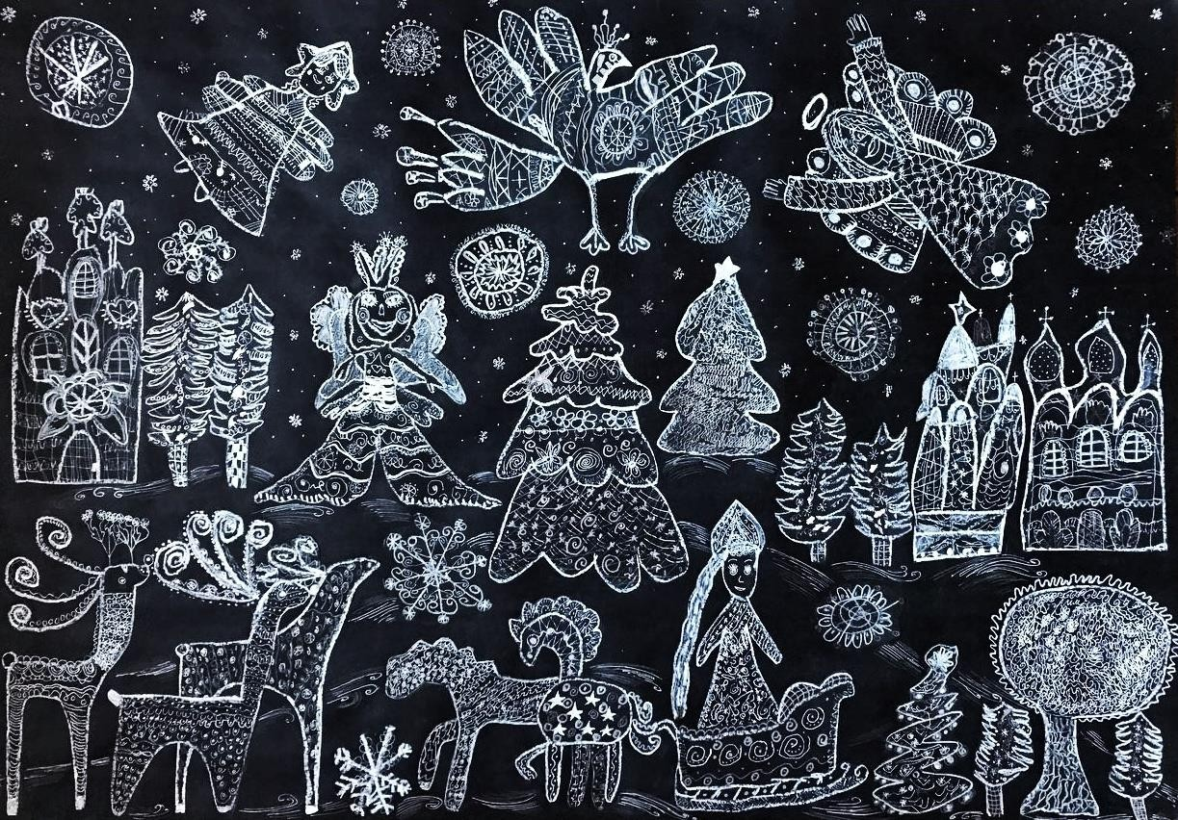
ВОЛОГОДСКОЕ КРУЖЕВО
Мария Николаева. 2025

Slide 30
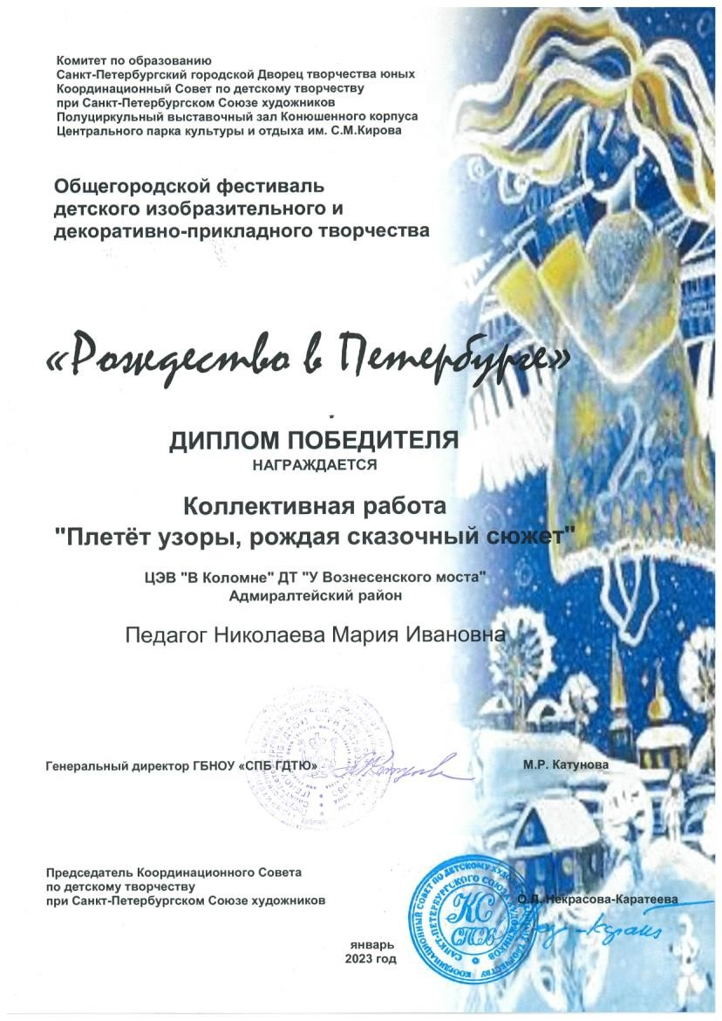
ВОЛОГОДСКОЕ КРУЖЕВО
Мария Николаева. 2025

Slide 31
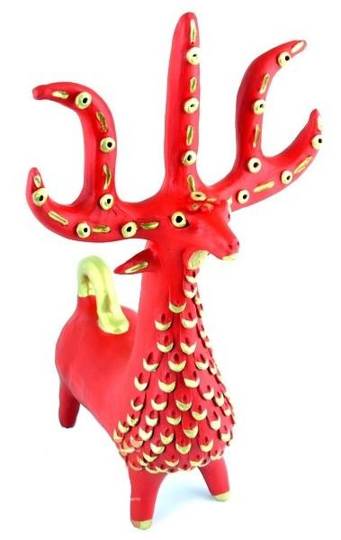
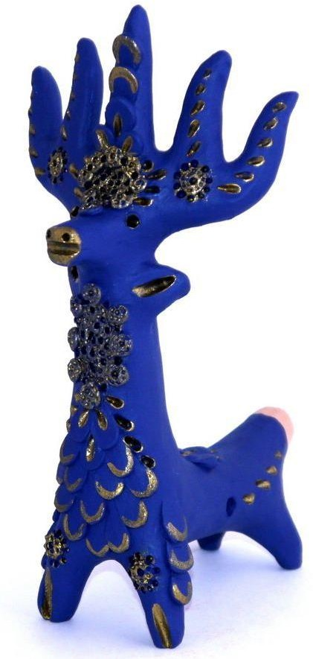
АБАШЕВСКАЯ ИГРУШКА
Мария Николаева. 2025

Slide 32
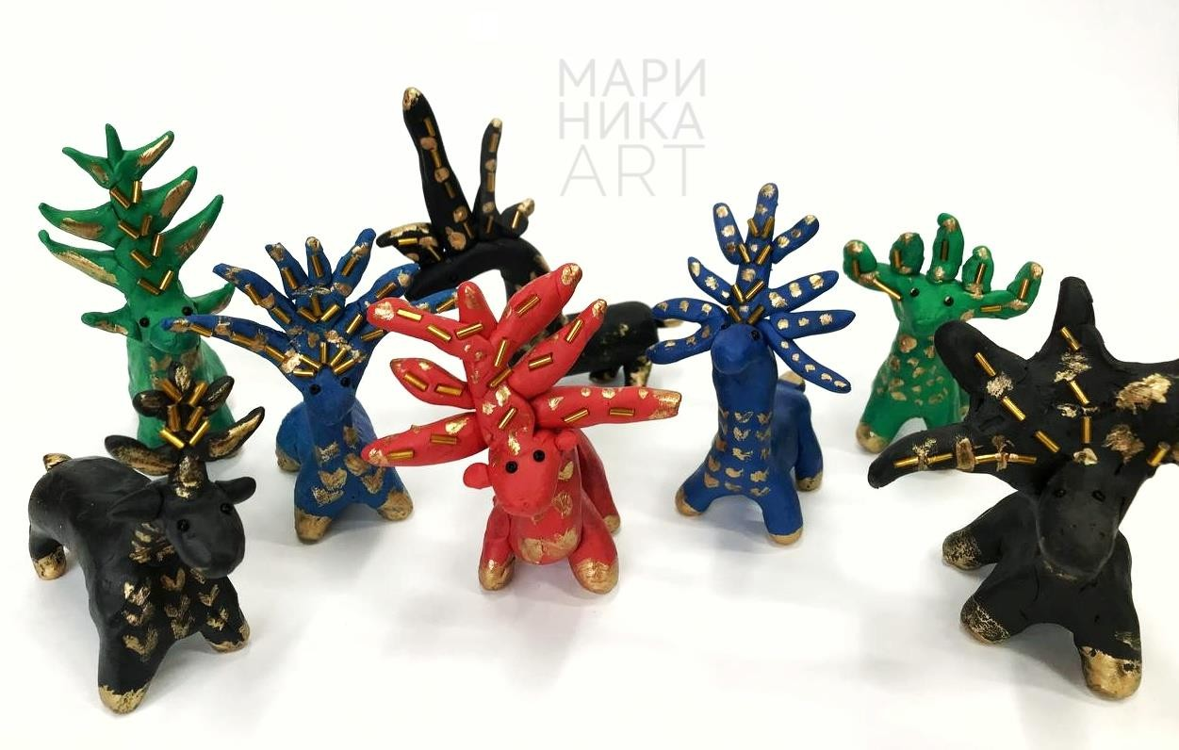
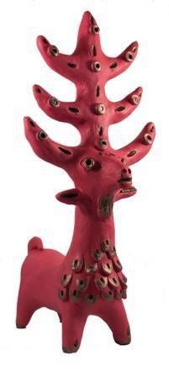
АБАШЕВСКАЯ ИГРУШКА
Мария Николаева. 2025

Slide 33
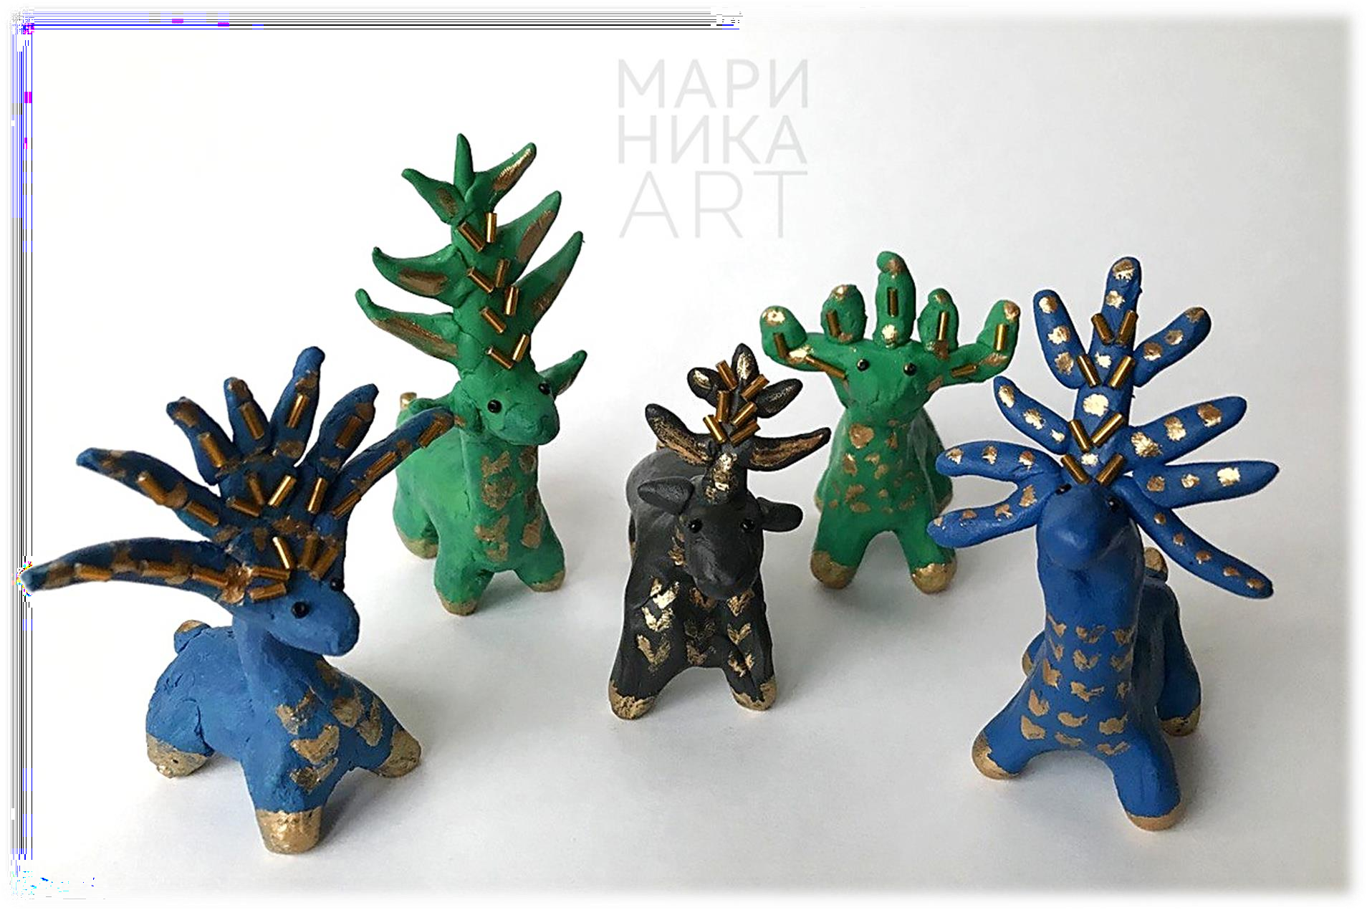
АБАШЕВСКАЯ ИГРУШКА
Мария Николаева. 2025

Slide 34
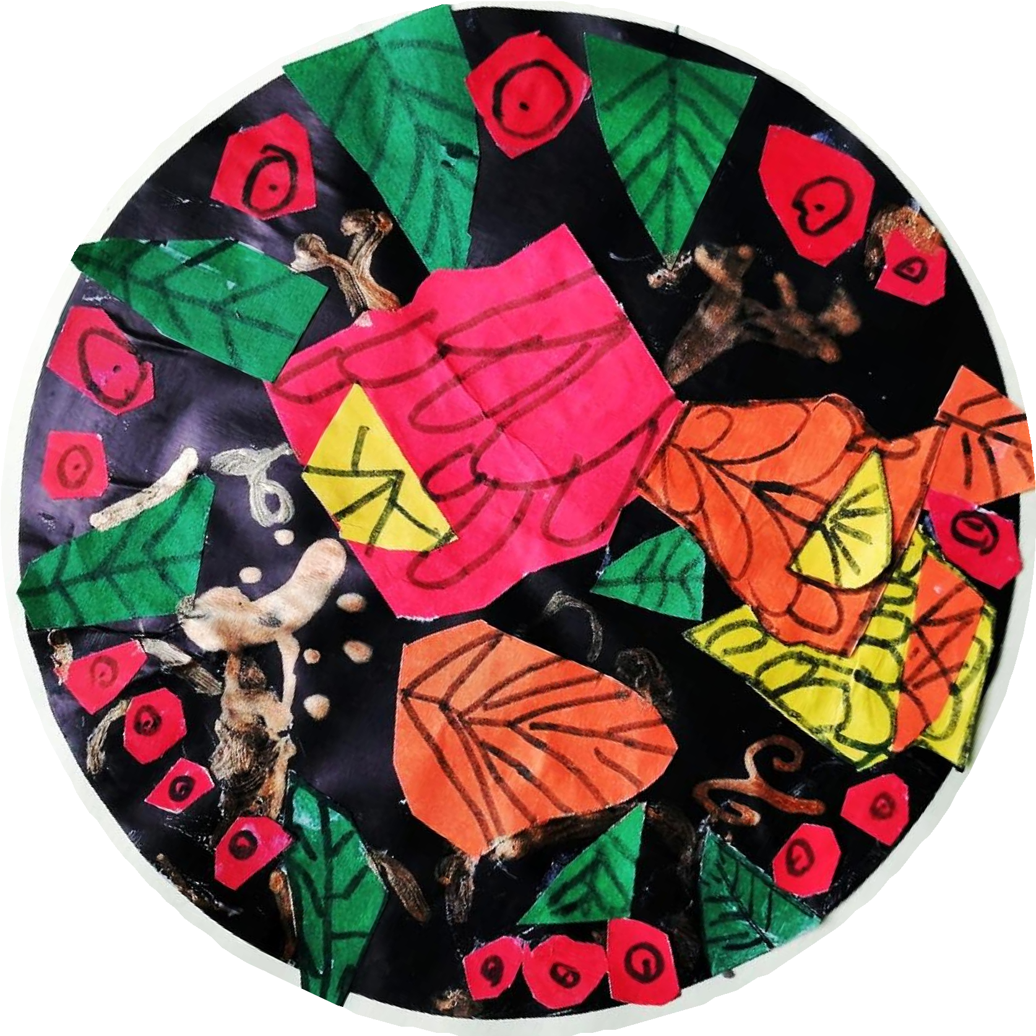
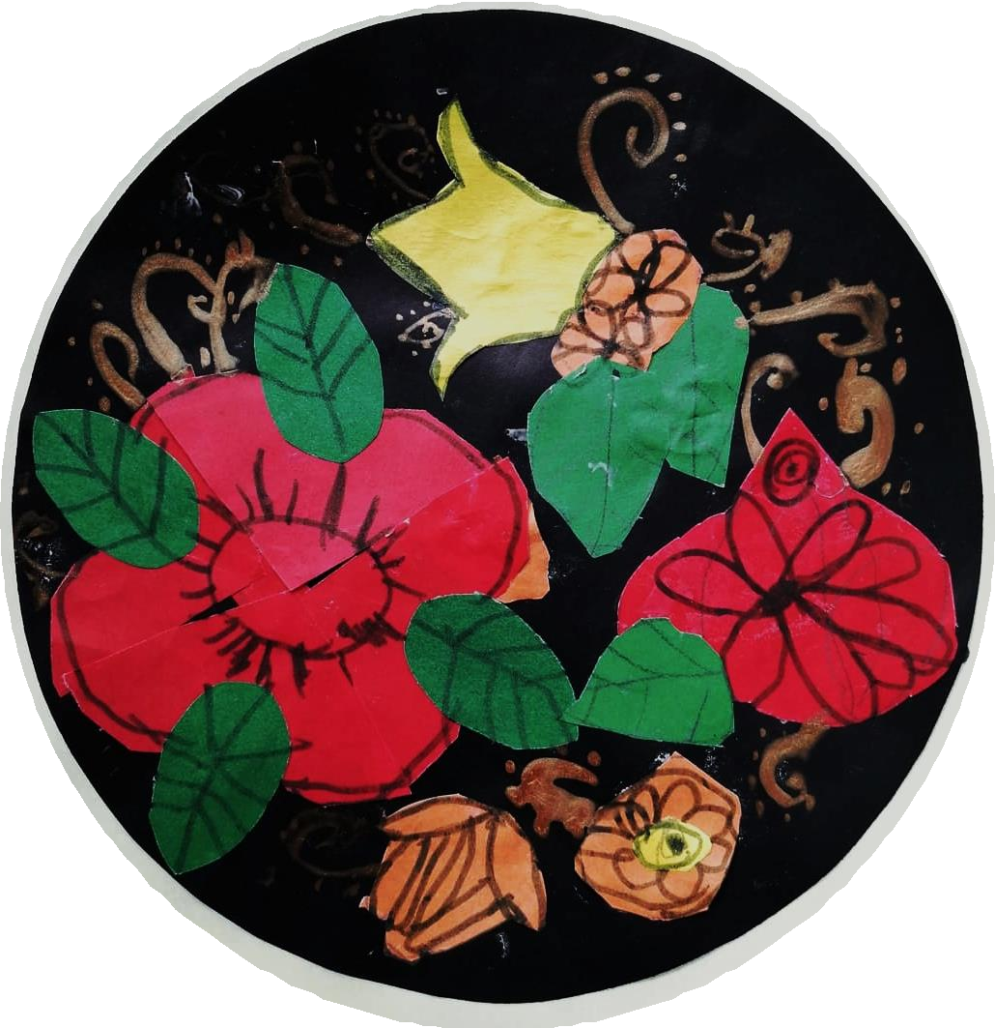
ХОХЛОМА
Мария Николаева. 2025

Slide 35
ХОХЛОМА. СЮЖЕТ С ЖАР-ПТИЦЕЙ
Мария Николаева. 2025

Slide 36
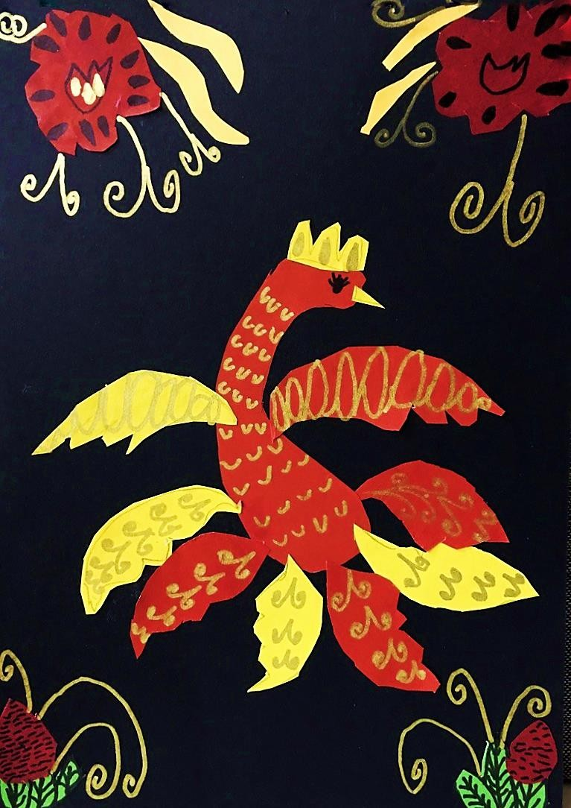
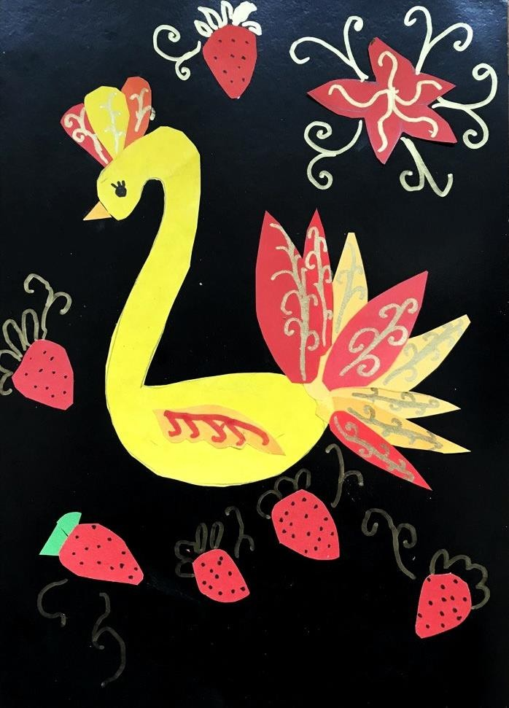
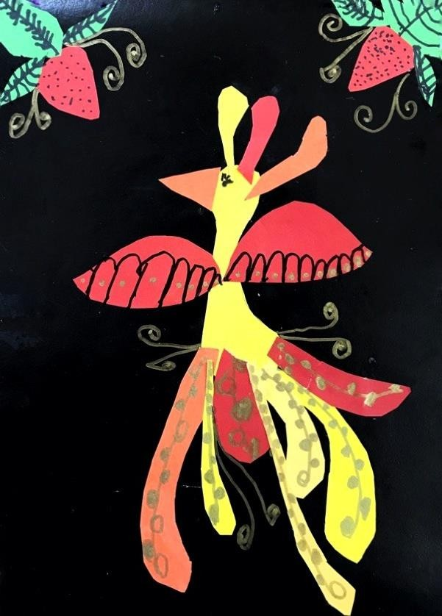
ХОХЛОМА. СЮЖЕТ С ЖАР-ПТИЦЕЙ
Мария Николаева. 2025

Slide 37
ХОХЛОМА. СЮЖЕТ С ЖАР-ПТИЦЕЙ
Мария Николаева. 2025

Slide 38
ХОХЛОМА. СЮЖЕТ С ЖАР-ПТИЦЕЙ
Мария Николаева. 2025

Slide 40
СПАСИБО
ЗА ВНИМАНИЕ

